Slide 1
Disegna una casetta per me...
Due passi dentro le nostre scuole
A Parma esiste un modello educativo di eccellenza comparabile con il modello “Reggio Children”: sono i Nidi e le Scuole d’Infanzia.
La mia proposta per migliorare queste scuole è quello di chiedere ai genitori e ai nonni di offrire nel loro tempo libero attività, co-progettate con la scuola, per arricchirne le proposte artistiche: piccoli concerti di musica, laboratori di pittura, laboratori di bricolage, attività di lettura animata.
Poi Rosaria

Slide 2
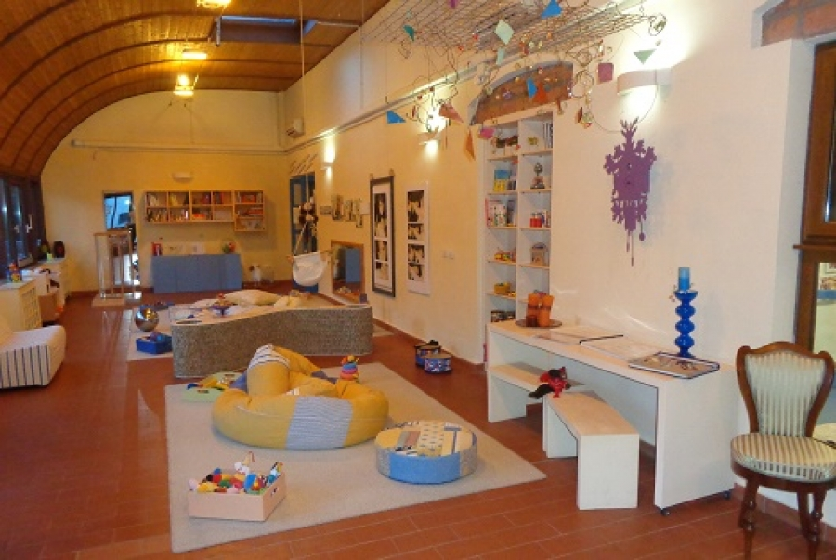
Disegna una casetta per me...
Due passi dentro le nostre scuole
Spazio Area Rossa a Pistoia.
Ambiente dedicato alle mamme che allattano e socializzano e ai concerti di musica preserali.
L’idea nasce dal modello “Reggio Children” e vuole implementare la relazione tra genitori e scuola.
Poi Rosaria

Slide 3
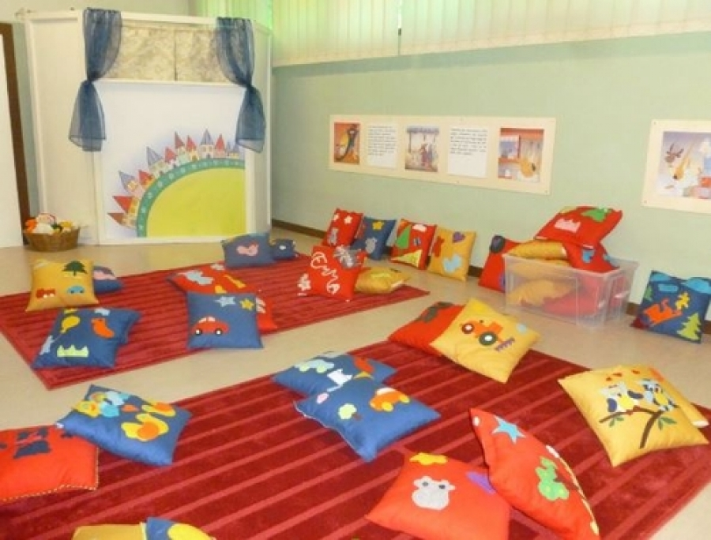
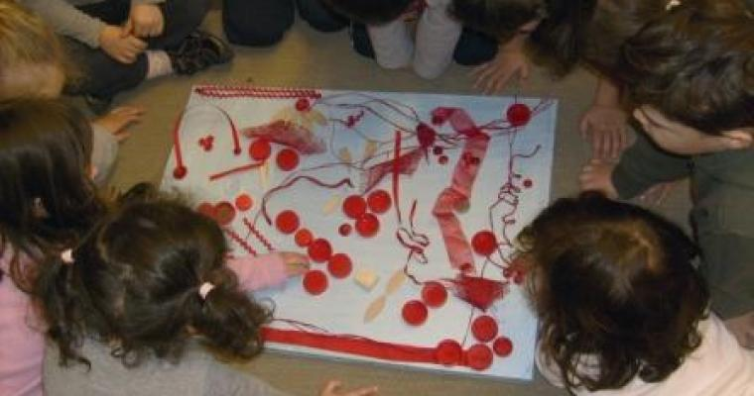
Disegna una casetta per me...
Due passi dentro le nostre scuole
Immagini di Scuole dell’Infanzia di Pistoia. Gli ambienti sono allestiti dagli insegnanti e dai genitori con laboratori co-progettati nel tempo libero. I genitori socializzano tra loro, vivono dall’interno le problematiche della scuola e rafforzano i legami di relazione con i bambini, i docenti e il personale della scuola.
Poi Rosaria

Slide 4
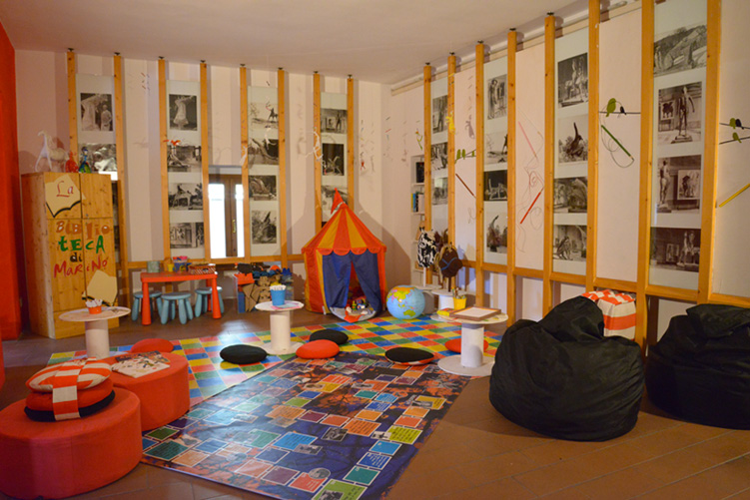
Disegna una casetta per me...
Due passi dentro le nostre scuole
Area di lettura e conversazione creata da docenti e genitori con una ricerca artistica basata su foto d’epoca. Sono stati inseriti materiali morbidi e tappeti. Scuola dell’Infanzia di Pistoia.
Poi Rosaria

Slide 5
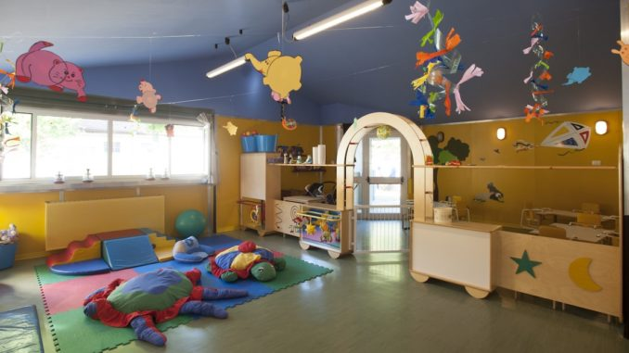
Disegna una casetta per me...
Due passi dentro le nostre scuole
Scuola dell’Infanzia di Parma. L’ambiente è allestito secondo il modello “Reggio Children”, ma tutti gli arredi sono acquistati e posizionati dagli architetti, su indicazioni dei docenti. Manca la ricerca artistica e la dimensione creativa del “fai da te” delle scuole di Pistoia.
Poi Rosaria

Slide 6
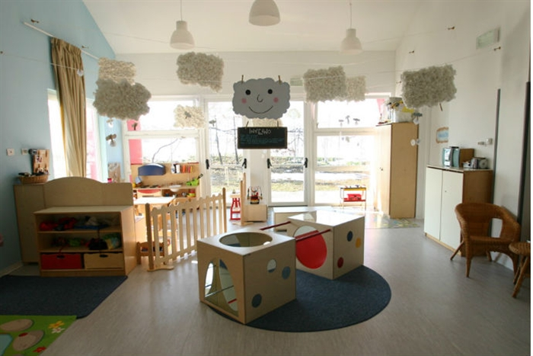
Disegna una casetta per me...
Due passi dentro le nostre scuole
Ambiente di una Scuola dell’Infanzia di Parma. Potremmo trovare lo stesso ambiente in Svezia in una scuola allestita seguendo il modello “Reggio Children”. Manca la dimensione e la ricerca della creatività toscana.
Poi Rosaria

